Slide 1
VASP基本使用

Slide 2
VASP的四个输入文件
POSCAR 结构文件
POTCAR 原子势
INCAR 计算参数控制
KPOINTS 倒空间中的k点取样网格

Slide 3
POSCAR的获得
MaterialsProject
AFLOW
ICSD

Slide 4
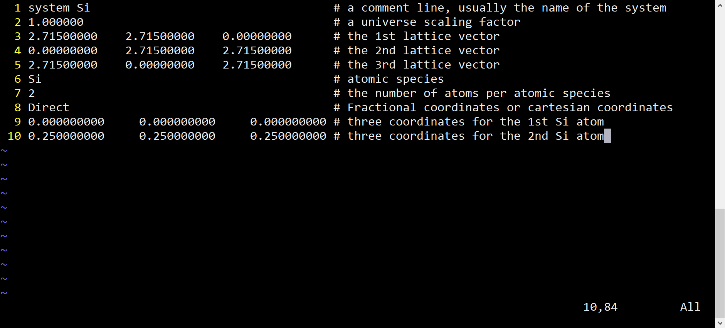
金刚石结构Si的POSCAR

Slide 5
POTCAR
ENMAX, ENMIN：平面波基组的截断能
LEXCH：产生赝势所使用的泛函
ZVAL：价电子数目

Slide 6
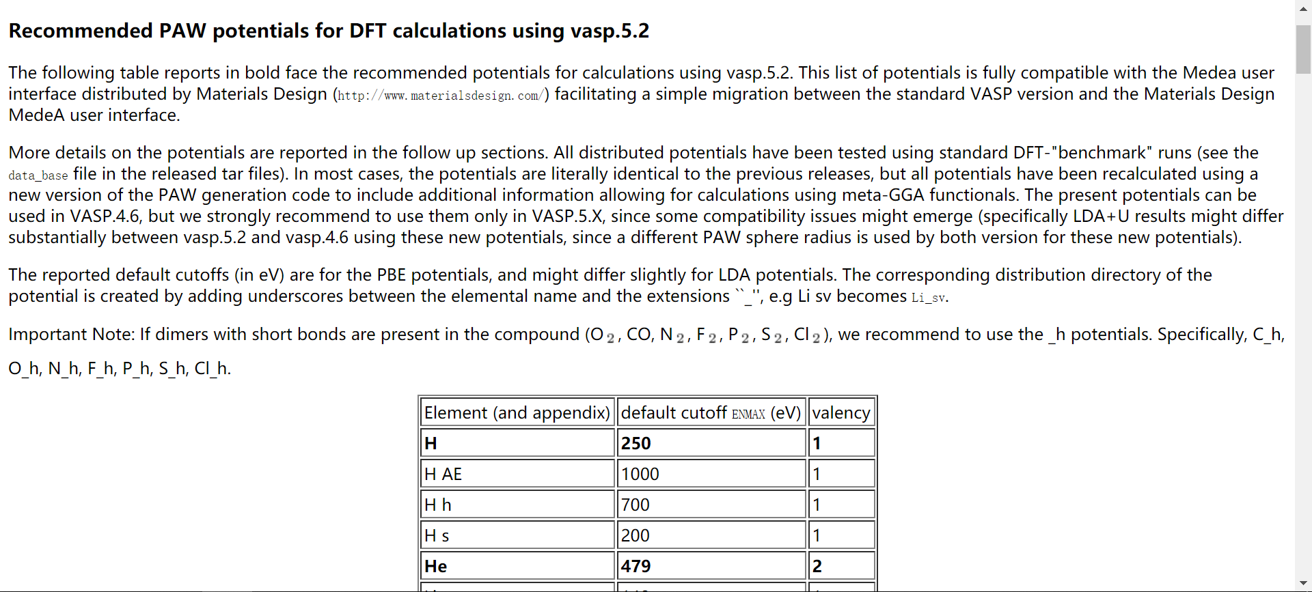
推荐的赝势
https://cms.mpi.univie.ac.at/vasp/vasp/Recommended_PAW_potentials_DFT_calculations_using_vasp_5_2.html

Slide 7
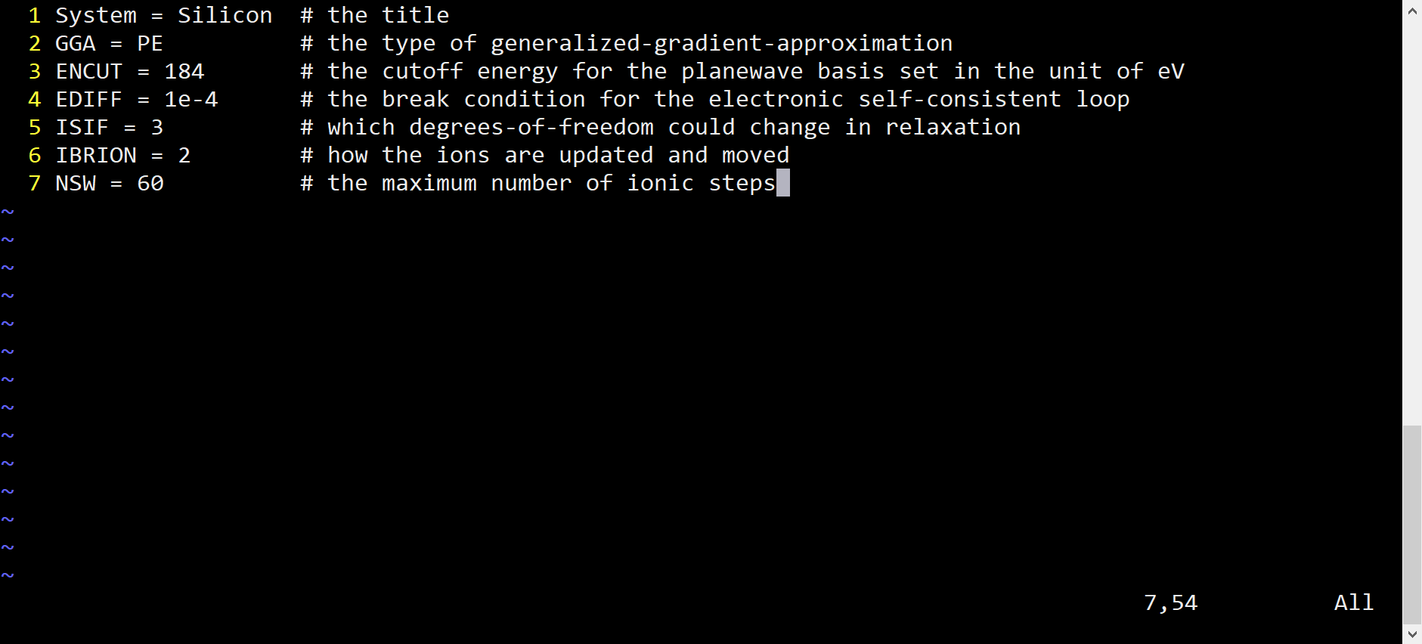
INCAR

Slide 8
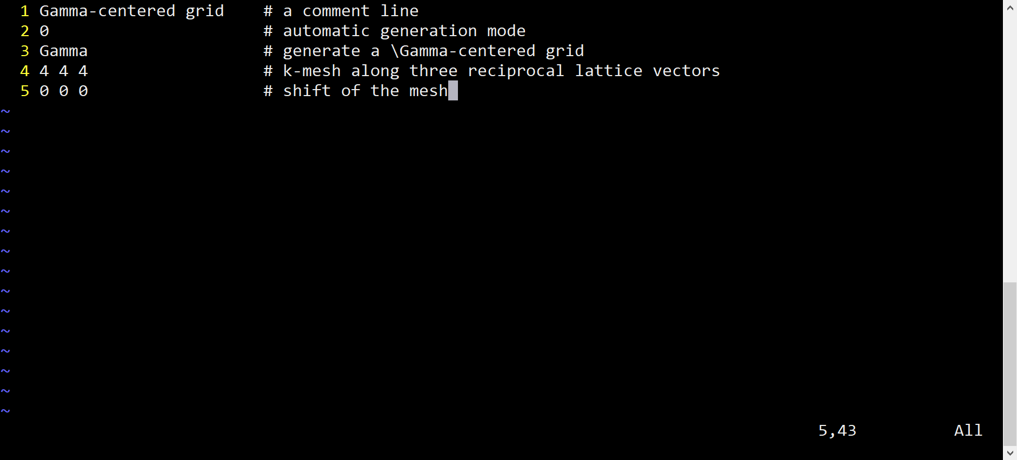
KPOINTS

Slide 9
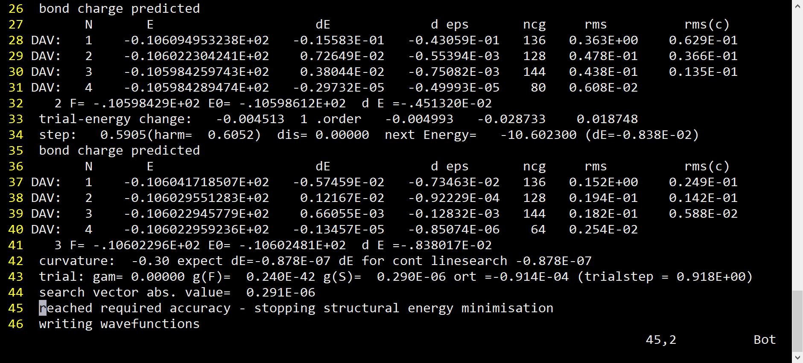
标准输出

